Slide 1
ZDRAVA PREHRANA

Slide 2
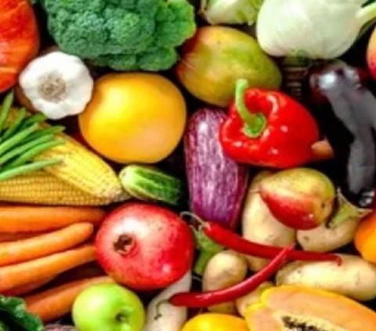
Zdrava prehrana jača imunitet i unosi mnogo zdravih tvari u naša tijela.

Slide 3
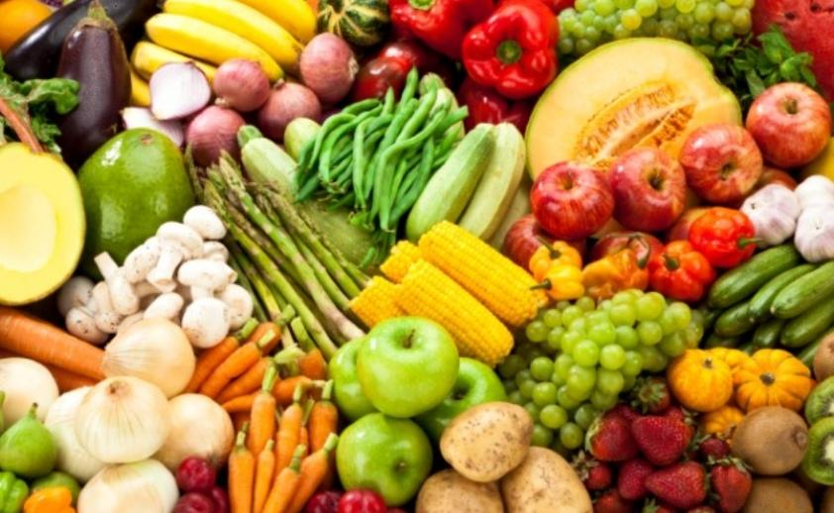
Svakog dana bi trebali pojesti barem jedno voće ili povrće.

Slide 4
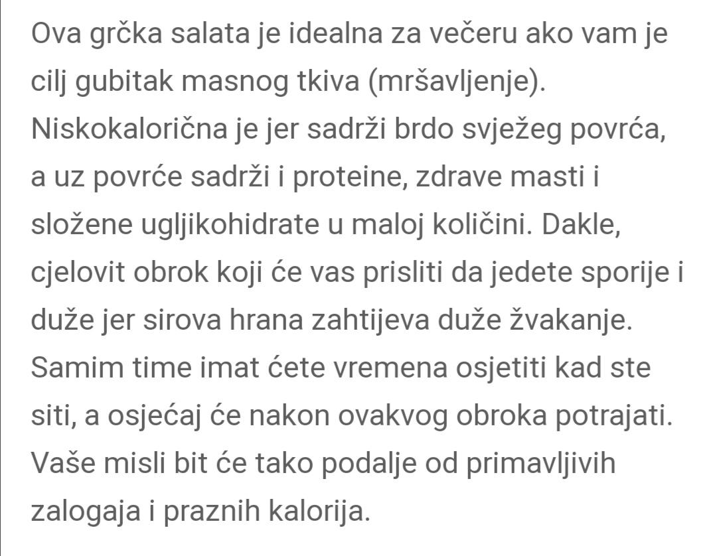
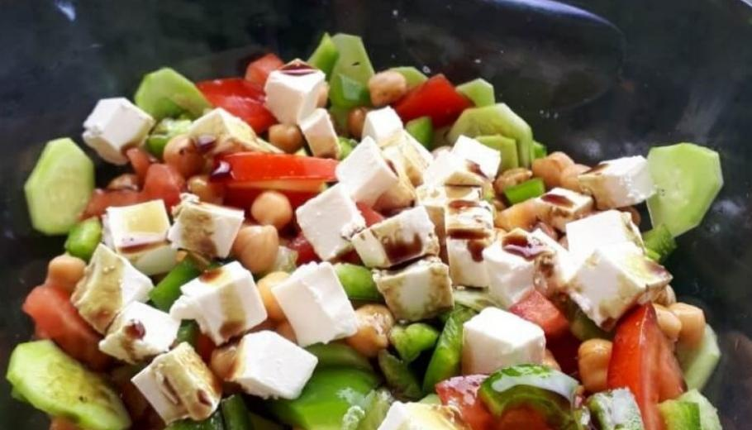

Slide 5
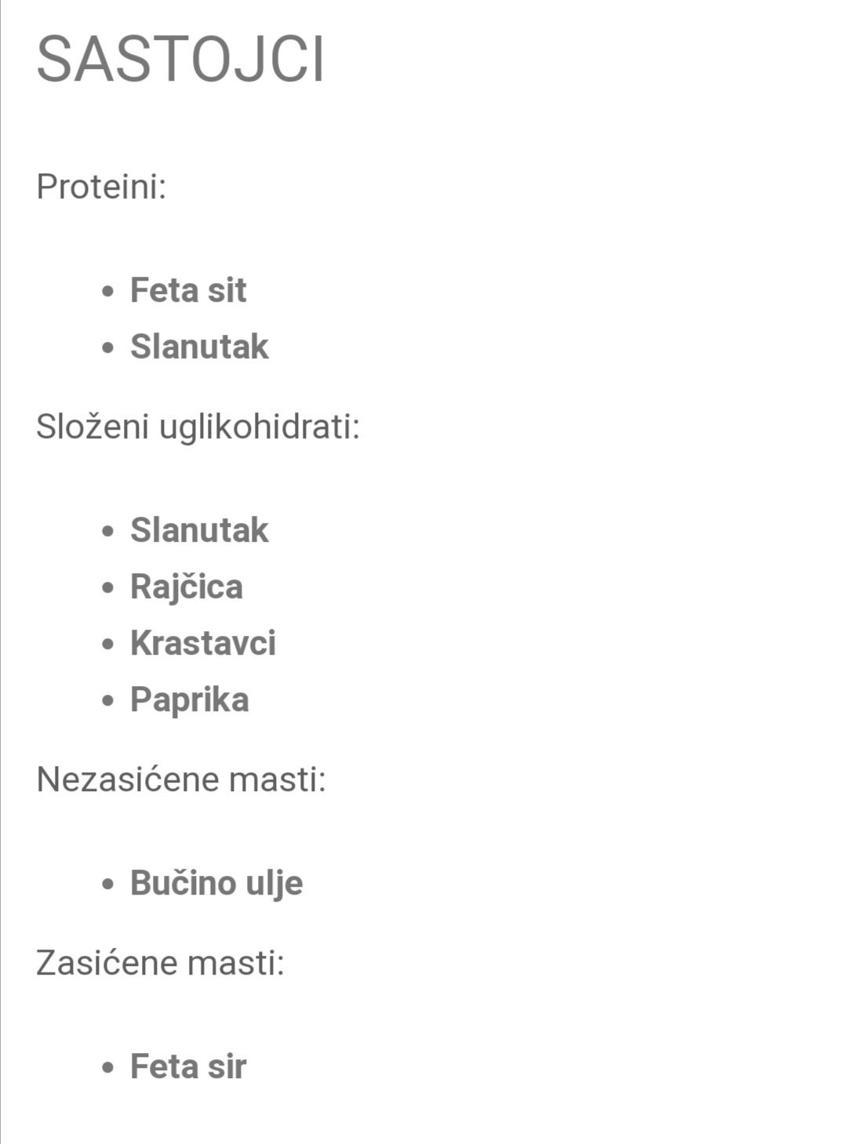

Slide 6
Uz zdravu prehranu ukoliko nam je cilj izgubiti više kilograma trebamo vježbati

Slide 7
OŠ Vladimira Nazora, Daruvar 4.d
❤️

